Slide 1



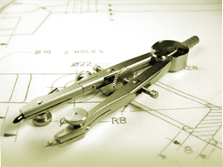
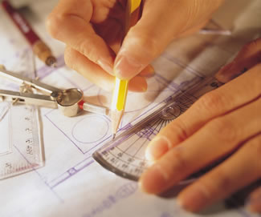
Học viện Hải quân
Khoa Kỹ thuật Cơ sở
BÀI GIẢNG
VẼ KỸ THUẬT CƠ KHÍ
GV. ThS. ĐINH VĂN TỨ
Bộ Môn Cơ khí – Khoa Kỹ thuật Cơ sở

Slide 2

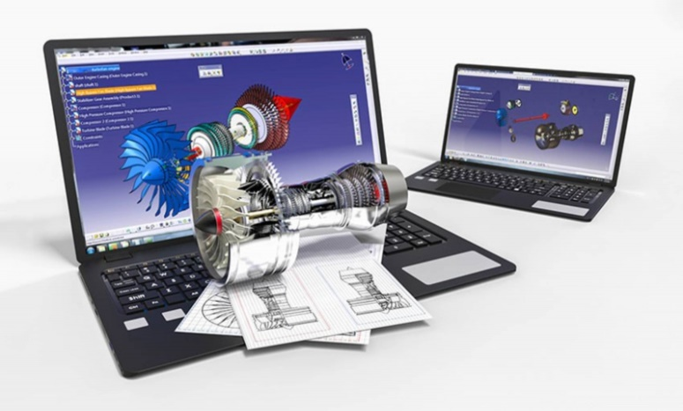
VẼ KỸ THUẬT CƠ KHÍ
3
HÌNH CHIẾU VUÔNG GÓC
Bộ môn Cơ khí – Khoa Kỹ thuật cơ sở

Slide 3
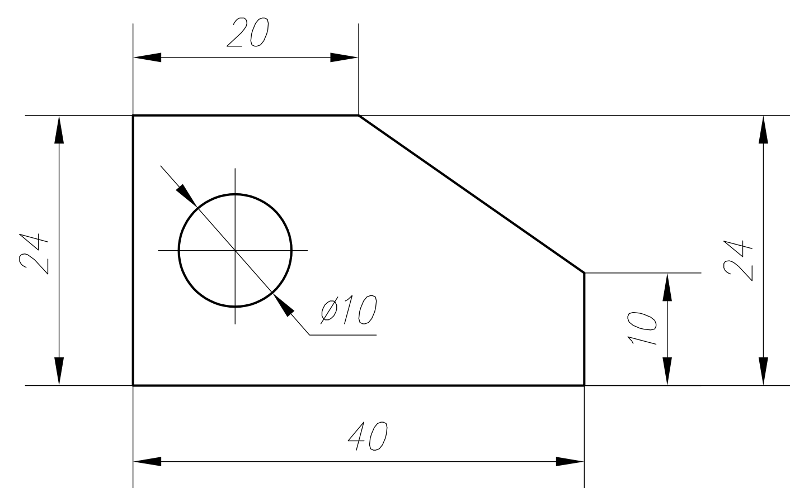
KIỂM TRA BÀI CŨ
Câu 1: Các thành phần của kích thước? Sửa lỗi ghi trên bản vẽ sau?

Slide 4
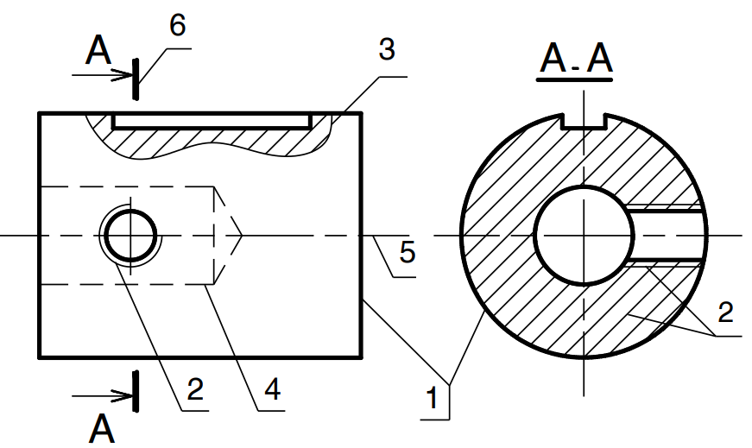
KIỂM TRA BÀI CŨ
Câu 2: Phân tích các loại nét vẽ trên hình biểu diễn sau?

Slide 5
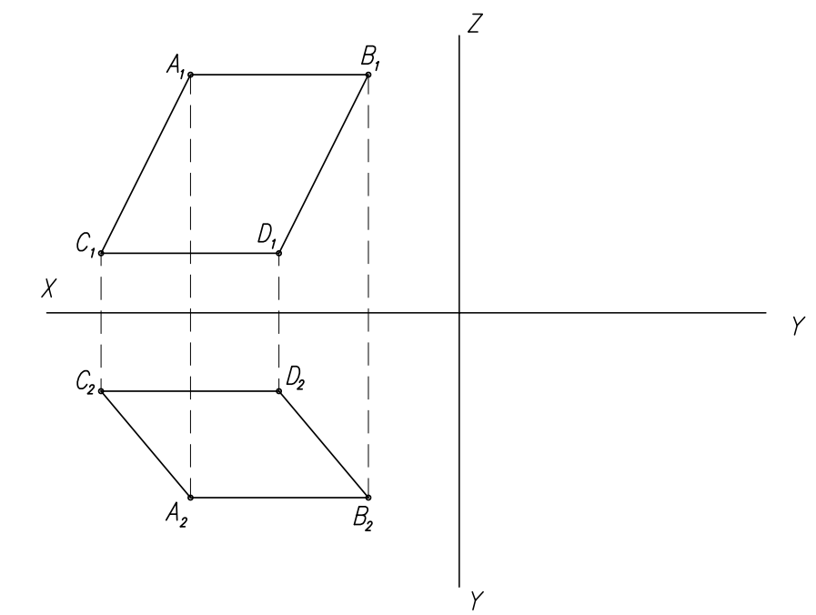
KIỂM TRA BÀI CŨ
Câu 3: Tìm hình chiếu thứ 3 (Hình chiếu cạnh) của hình phẳng sau?
A₃ =B₃
45⁰

Slide 6
MỤC ĐÍCH – YÊU CẦU
A. MỤC ĐÍCH
Học viên có được các kiến thức cơ bản về phương pháp biểu diễn vật thể bằng hình chiếu vuông góc, hình trích; bước đầu áp dụng được kiến thức vào thực hiện đọc và vẽ hình chiếu các vật thể đơn giản làm cơ sở phát triển kỹ năng đọc và lập bản vẽ hình chiếu
B. YÊU CẦU
Học xong bài này, học viên:
- Đọc được bản vẽ 3 hình chiếu vuông góc
- Vẽ được 3 hình chiếu vuông góc của vật thể từ mô hình cho trước
- Vẽ được hình chiếu chiếu thứ 3 từ hai hình chiếu cho trước
- Rèn luyện tác phong làm việc cẩn thận tỷ mỷ
C. PHƯƠNG PHÁP
- Động não, thuyết giảng chủ động (TGCĐ), làm mẫu, bài tập thực hành.
D. THỜI GIAN
- 04 tiết.

Slide 7
NỘI DUNG BÀI 3
HÌNH CHIẾU VUÔNG GÓC
HÌNH TRÍCH
HƯỚNG DẪN BÀI TẬP 1

Slide 8
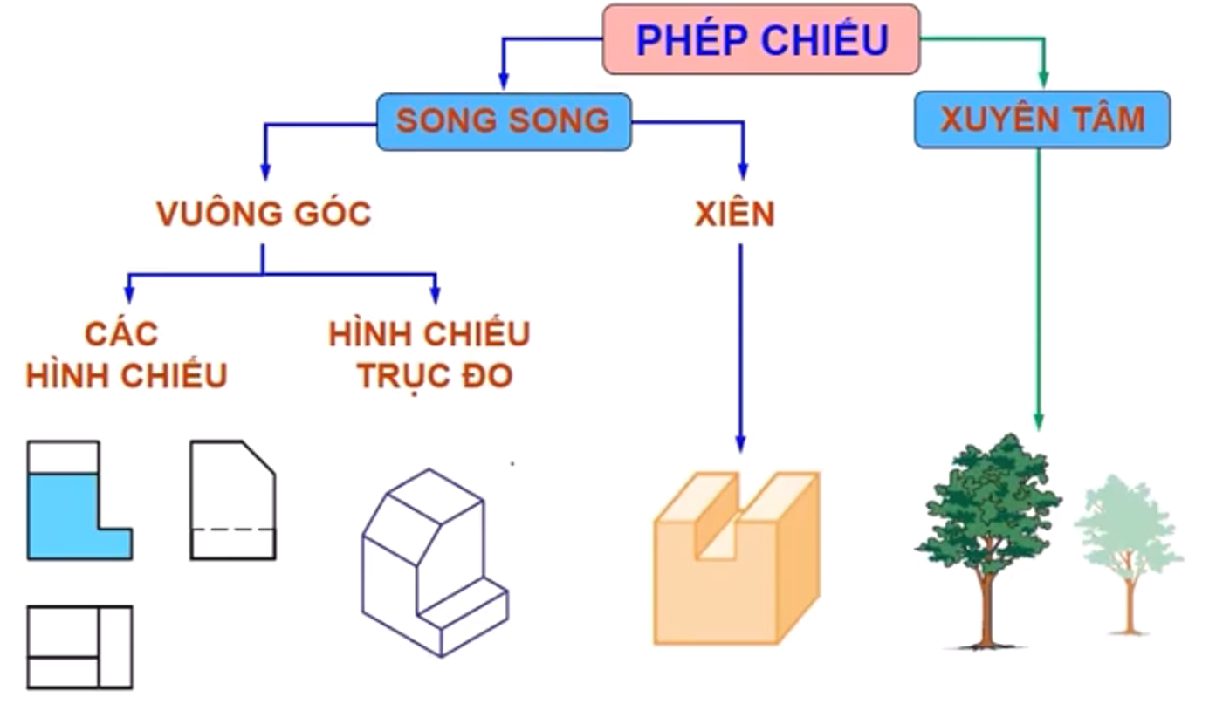
I. HÌNH CHIẾU VUÔNG GÓC
1. KHÁI NIỆM
Bài 3:
Bài 5:
VẼ KỸ THUẬT
VẼ MỸ THUẬT

Slide 9
I. HÌNH CHIẾU VUÔNG GÓC
1. KHÁI NIỆM
Trong vẽ kỹ thuật, để thể hiện cấu tạo hình học của một vật thể ta dùng các hình biểu diễn
Các hình biểu diễn bao gồm:
Các hình chiếu ( HC cơ bản, HC phụ, HC riêng phần)
Hình trích
Hình cắt, mặt cắt
Hình chiếu trục đo
Bài 3
Bài 4
Bài 5
Cơ sở thiết lập các hình biểu diễn là phương pháp chiếu vuông góc (hình chiếu vuông góc, hình chiếu xiên góc)

Slide 10
I. HÌNH CHIẾU VUÔNG GÓC
1. KHÁI NIỆM
Phương pháp hình chiếu vuông góc là phương pháp sử dụng phép chiếu vuông góc để biểu diễn các hình chiếu của vật thể.
Mặt phẳng chiếu
Hình chiếu
Hướng chiếu

Slide 11
1.KHÁI NIỆM HÌNH CHIẾU VUÔNG GÓC
S
S
Để diễn tả một cách chính xác hình dạng, kích thước của vật thể ta cần nhiều góc chiếu khác nhau.

Slide 12
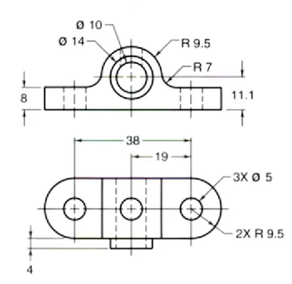
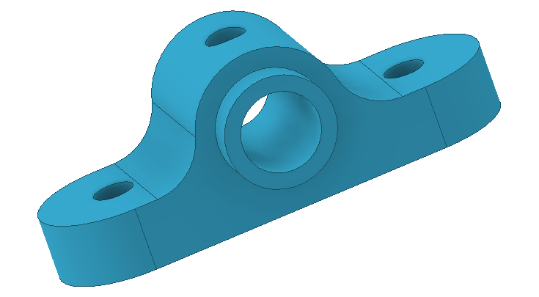
I. HÌNH CHIẾU VUÔNG GÓC
1. KHÁI NIỆM
Hình chiếu vuông góc là hình biểu diễn phần thấy của vật thể so với người quan sát bằng phương pháp chiếu vuông góc.
Những phần thấy của vật thể (giao tuyến thấy, đường bao thấy) được vẽ bằng nét liền đậm.
Những phần vật thể bị khuất (theo hướng nhìn) thể hiện bằng các nét đứt.

Slide 13
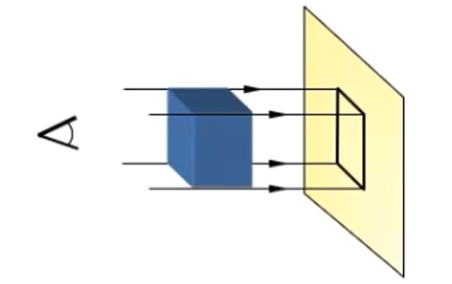
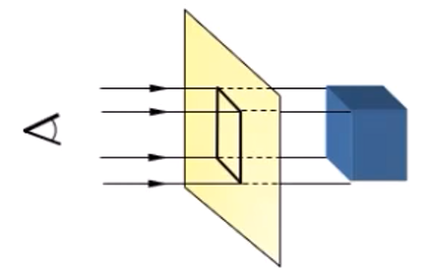
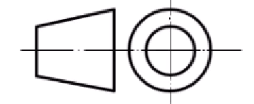
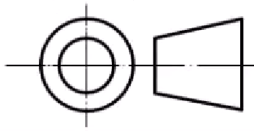
I. HÌNH CHIẾU VUÔNG GÓC
2. PHÂN LOẠI HỆ THỐNG CHIẾU
Hệ E (góc chiếu thứ 1)
Hệ A (góc chiếu thứ 3)
Vật thể đặt giữa mắt người quan sát và mặt phẳng chiếu.
Mặt phẳng chiếu nằm giữa mắt người quan sát và vật thể.
Được các nước Châu âu, Mỹ và có trong tiêu chuẩn ISO (VN sd PP chiếu này).
Các nước Mỹ La tinh, Anh, Nhật Bản, Thái Lan... Sử dụng PP chiếu này

Slide 14
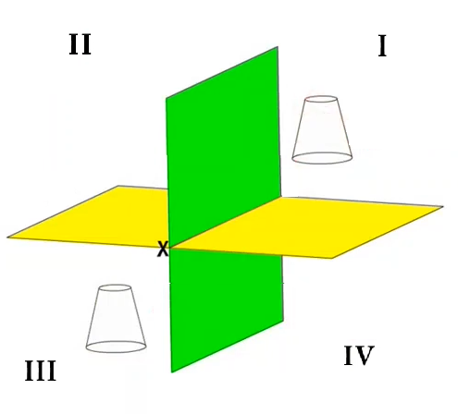
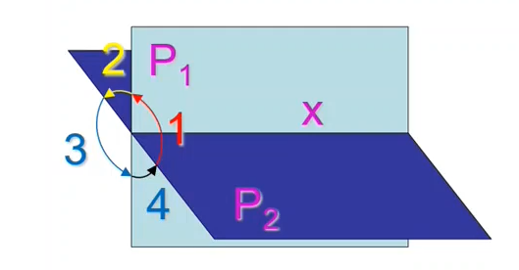

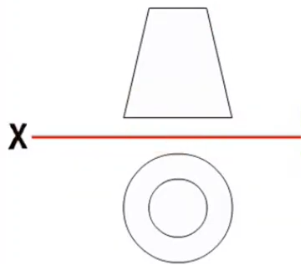
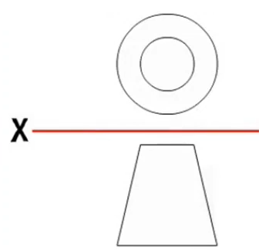
I. HÌNH CHIẾU VUÔNG GÓC
2. PHÂN LOẠI HỆ THỐNG CHIẾU
Hệ E (góc chiếu thứ 1)
Hệ A (góc chiếu thứ 3)

Slide 15
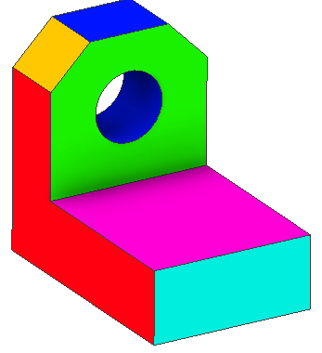

3. HÌNH CHIẾU CƠ BẢN
XÉT TRÊN 3 MẶT PHẲNG HC
P1
Cách xây dựng
- Dựng các mặt phẳng hình chiếu (MPHC)
- Đặt vật thể cần biểu diễn giữa người quan sát và MPHC tương ứng
- Chiếu vuông góc các đường bao, các cạnh thuộc bề mặt vật thể lên các MPHC
- Các hình chiếu thu được trên các MPHC gọi là các hình chiếu cơ bản của vật thể
P3
P2

Slide 16
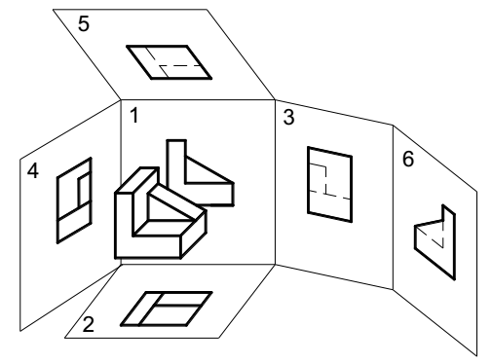
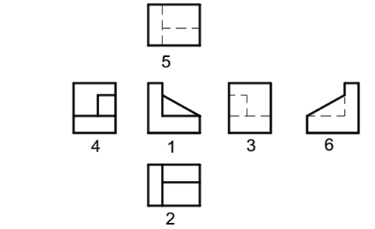
I. HÌNH CHIẾU VUÔNG GÓC
3. HÌNH CHIẾU CƠ BẢN
Phương pháp góc chiếu thứ 1 (Hệ E)
- TCVN 5-78 quy định lấy 6 mặt của một hình hộp làm 6 mặt phẳng hình chiếu cơ bản. Vật thể được đặt ở vị trí giữa người quan sát và mặt phẳng hình chiếu tương ứng.
v
v

Slide 17
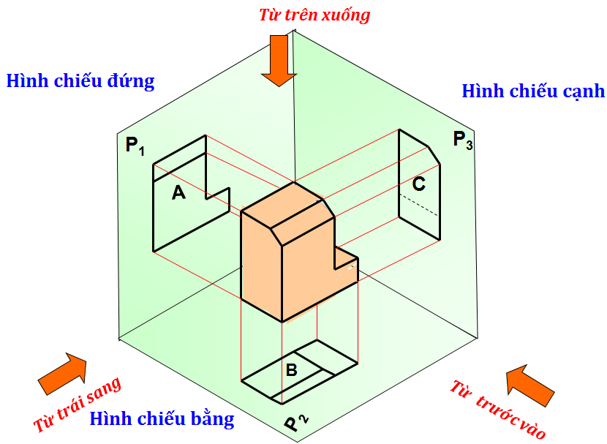
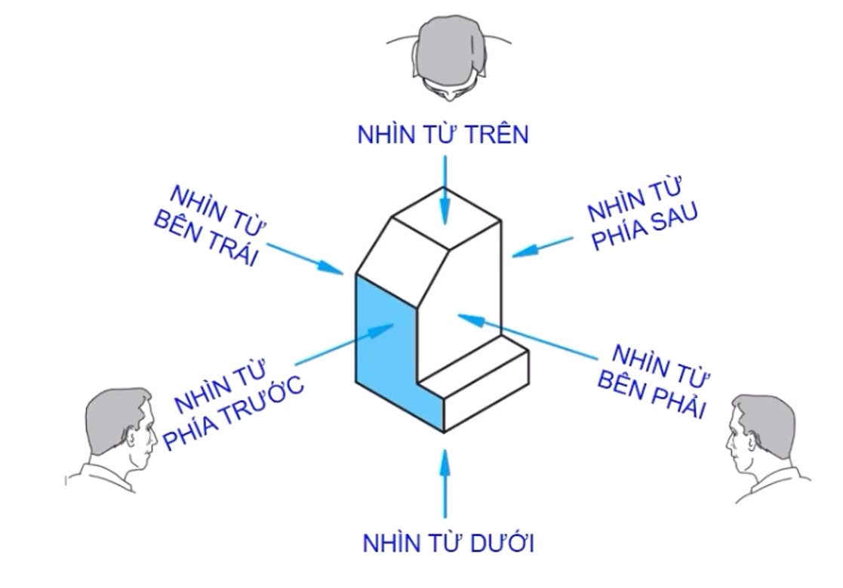
I. HÌNH CHIẾU THẲNG GÓC
3. HÌNH CHIẾU CƠ BẢN
QUAN SÁT VẬT THỂ Ở CÁC VỊ TRÍ KHÁC NHAU

Slide 18
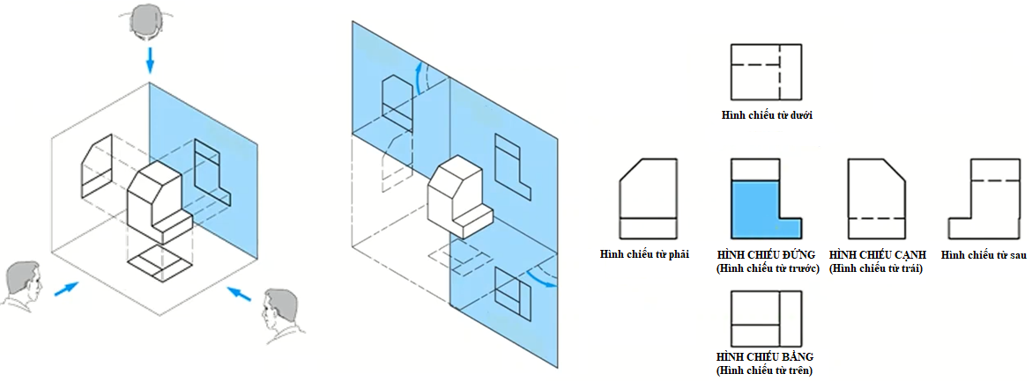
3. HÌNH CHIẾU CƠ BẢN
Phương pháp chiếu góc thứ nhất (Hệ E)
5
1
4
1
3
6
2
2
Sử dụng HCĐ(1), HCB(2), HCC(3) trong các bản vẽ kỹ thuật

Slide 19
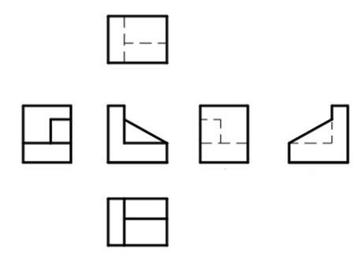
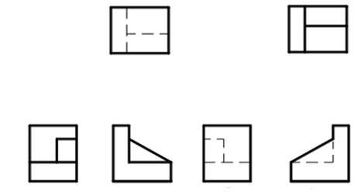
3. HÌNH CHIẾU CƠ BẢN
Vị trí liên hệ chiếu trực tiếp
Nếu các hình chiếu thay đổi vị trí phải có ký hiệu
- Mũi tên chỉ hướng chiếu, kèm theo chữ cái in hoa
- Phía hình chiếu cũng viết chữ kí hiệu tương ứng, ở dưới có giá ngang vẽ bằng nét liền đậm.
5
A
4
1
3
6
A
2

Slide 20
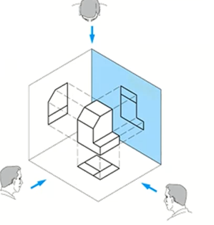
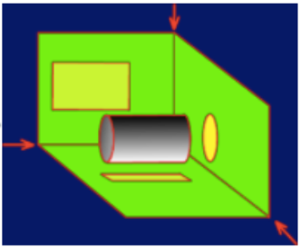
3. HÌNH CHIẾU CƠ BẢN
Lưu ý khi chiếu: Đặt vật thể giữa mặt phẳng hình chiếu và người quan sát sao cho đa số các mặt của vật thể song song hay vuông góc với các mặt phẳng hình chiếu. Lúc đó, các hình chiếu của vật thể mới thể hiện rõ và chính xác hình dạng thật các bề mặt của vật thể.

Slide 21
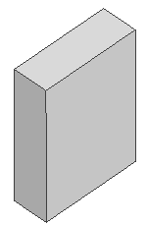
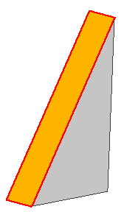
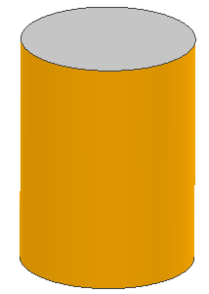
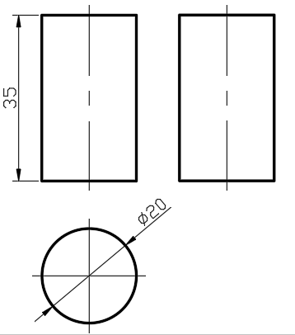
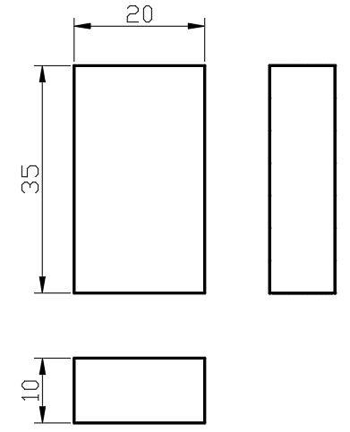
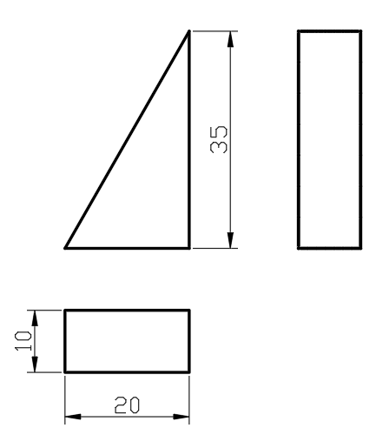
3. HÌNH CHIẾU CƠ BẢN
Ví dụ 1: Tìm 3 hình chiếu của một số khối hình học cơ bản

Slide 22

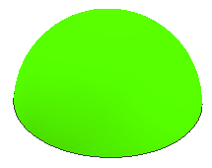
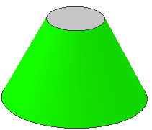
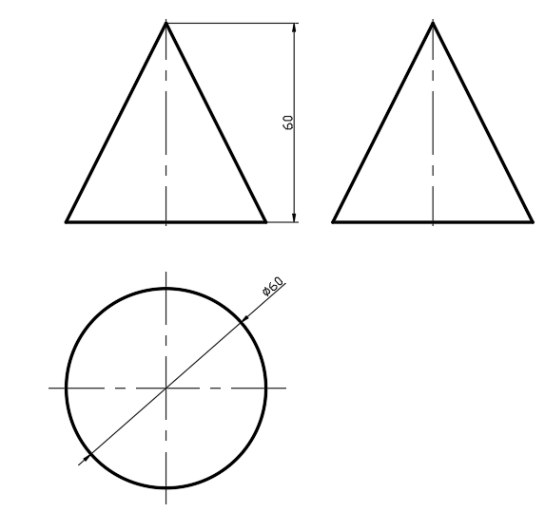
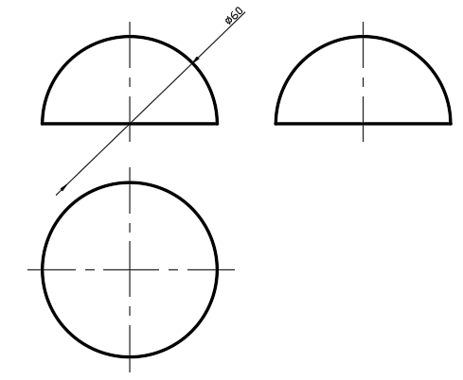
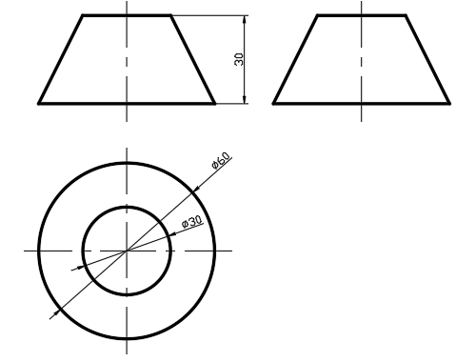
3. HÌNH CHIẾU CƠ BẢN
Ví dụ 1: Tìm 3 hình chiếu của một số khối hình học cơ bản

Slide 23
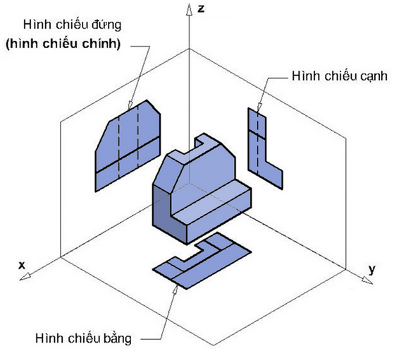
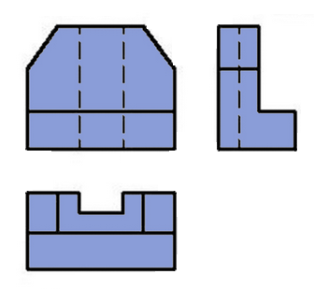
I. HÌNH CHIẾU VUÔNG GÓC
Ví dụ 2: Tìm 3 hình chiếu của vật thể sau

Slide 24
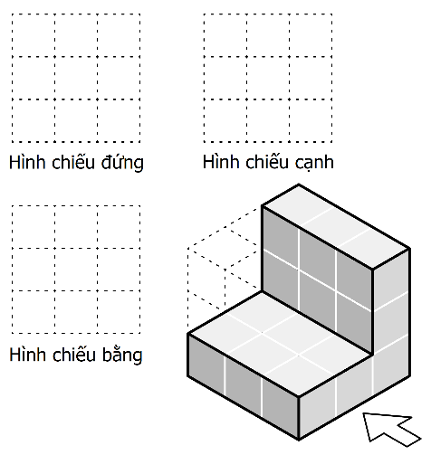
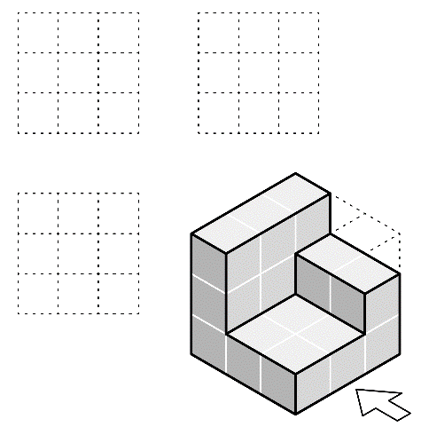
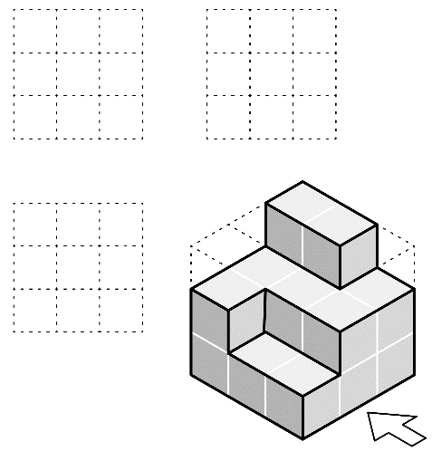
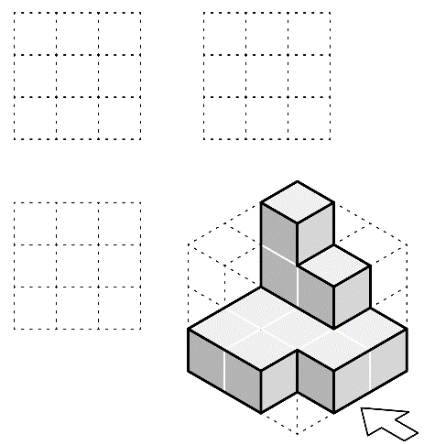
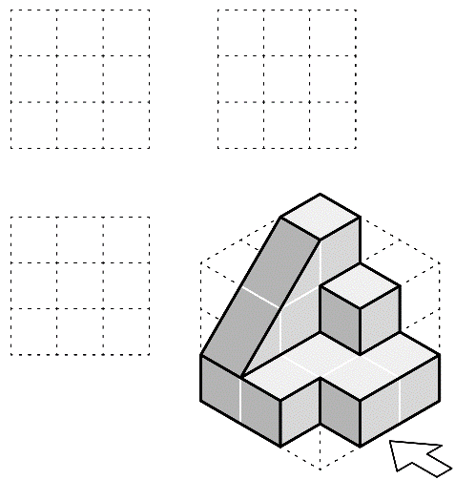
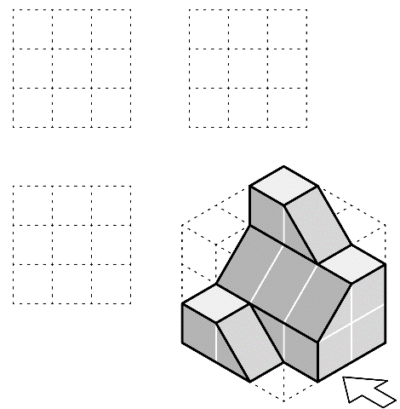
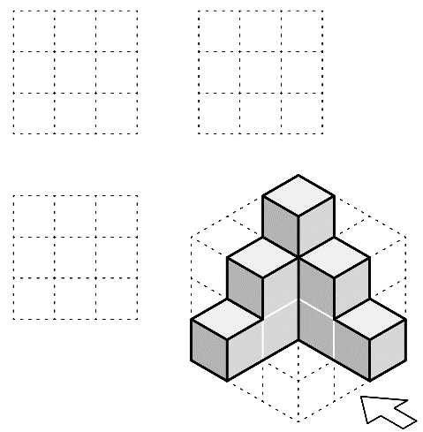
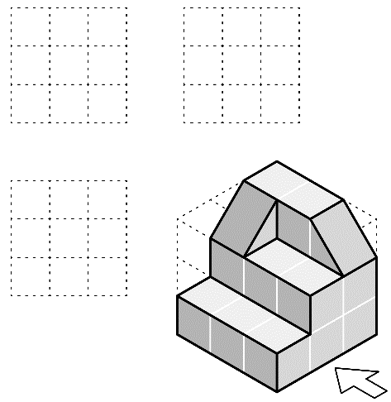
I. HÌNH CHIẾU VUÔNG GÓC
Ví dụ 3: Tìm 3 hình chiếu của các vật thể sau
a)
b)
c)
d)
e)
f)
g)
h)

Slide 25
I. HÌNH CHIẾU VUÔNG GÓC
3. HÌNH CHIẾU CƠ BẢN
Kết luận:
TCVN sử dụng phương pháp chiếu góc thứ nhất (Hệ E): vật thể nằm giữa người quan sát và mặt phẳng hình chiếu.
Trong VKT cơ khí có 3 HC cơ bản: HCĐ, HCB, HCC (cạnh trái) để biểu diễn vật thể trên bản vẽ.
Hình chiếu đứng là hình chiếu chính; nó thể hiện đầy đủ, rõ ràng nhất những đặc trưng về hình dạng và kích thước của vật thể.

Slide 26
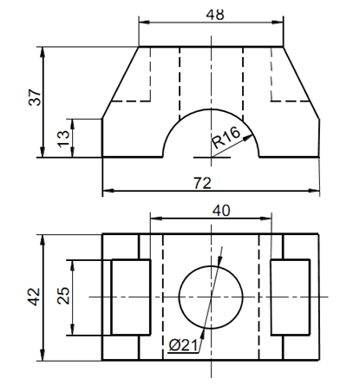
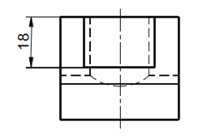
I. HÌNH CHIẾU VUÔNG GÓC
3. HÌNH CHIẾU CƠ BẢN
Hình chiếu đứng là hình chiếu chính; nó thể hiện đầy đủ, rõ ràng nhất những đặc trưng về hình dạng và kích thước của vật thể.

Slide 27





4. HÌNH CHIẾU PHỤ VÀ HÌNH CHIẾU RIÊNG PHẦN
a. Hình chiếu phụ
Hình chiếu phụ là hình chiếu của một bộ phận của vật thể lên mặt phẳng không song song với mặt phẳng hình chiếu cơ bản, được giới hạn bởi nét lượn sóng.
A
B
D
C
HÌNH CHIẾU PHỤ
VẬT MẪU
CHIẾU THẲNG GÓC
CHIẾU PHỤ
CHIẾU PHỤ XOAY

Slide 28

4. HÌNH CHIẾU PHỤ VÀ HÌNH CHIẾU RIÊNG PHẦN
b. Hình chiếu riêng phần
Hình chiếu riêng phần là hình chiếu của một phần của vật thể lên một mặt phẳng song song với mặt phẳng hình chiếu cơ bản, được giới hạn bởi nét lượn sóng.

Slide 29
I. HÌNH CHIẾU VUÔNG GÓC
5. DỰNG HÌNH CHIẾU
a. Dựng ba hình chiếu của vật thể
Bài toán: Cho mô hình 3D (dạng hình chiếu trục đo) có đầy đủ kích thước. Hãy xây dựng bản vẽ 3 hình chiếu của vật thể.

Slide 30





I. HÌNH CHIẾU VUÔNG GÓC
5. DỰNG HÌNH CHIẾU
a. Dựng ba hình chiếu của vật thể
Quá trình dựng hình biểu diễn gồm các bước chính sau:
Phân tích vật thể (Hình dáng, cấu tạo, kích thước); có thể phân tích vật thể thành các khối hình học cơ bản.
Chọn hướng chiếu chính (vẽ HCĐ – hình chiếu chính) và các hình chiếu khác.
Hoàn thiện bản vẽ.
PHÂN TÍCH VẬT THỂ THÀNH CÁC KHỐI HÌNH HỌC

Slide 31

I. HÌNH CHIẾU VUÔNG GÓC
5. DỰNG HÌNH CHIẾU
a. Dựng ba hình chiếu của vật thể
Lưu ý:
- Trong bản vẽ không biểu diễn các trục hình chiếu (Oxyz).
- Khi vẽ hình chiếu thứ 3, thường sử dụng đường phụ trợ nghiêng góc 45⁰ để vẽ.
- Vẽ xong xóa hết các đường nét phụ (các đường trục, đường gióng, đường phụ trợ….).

Slide 32

I. HÌNH CHIẾU VUÔNG GÓC
5. DỰNG HÌNH CHIẾU
a. Dựng ba hình chiếu của vật thể

Slide 33


I. HÌNH CHIẾU VUÔNG GÓC
5. DỰNG HÌNH CHIẾU
a. Dựng ba hình chiếu của vật thể
Ví dụ 1:
HÌNH CHIẾU ĐỨNG
HÌNH CHIẾU CẠNH
T.V
F.V
S.V
HÌNH CHIẾU BẰNG

Slide 34
I. HÌNH CHIẾU VUÔNG GÓC
5. DỰNG HÌNH CHIẾU
a. Dựng ba hình chiếu của vật thể
Ví dụ 2: biểu diễn vật thể bằng 3 hình chiếu cơ bản:

Slide 35









I. HÌNH CHIẾU VUÔNG GÓC
5. DỰNG HÌNH CHIẾU
a. Dựng ba hình chiếu của vật thể
Ví dụ 3: biểu diễn vật thể bằng 3 hình chiếu cơ bản:
a.
b.

Slide 36
I. HÌNH CHIẾU VUÔNG GÓC
5. DỰNG HÌNH CHIẾU
b. Dựng hình chiếu thứ 3
Bài toán: Cho 2 hình chiếu của một vật thể (HCĐ, HCB), dựng hình chiếu thứ 3 (Hình chiếu cạnh).

Slide 37
5. DỰNG HÌNH CHIẾU
* Đọc bản vẽ và dựng hình chiếu thứ 3
* Đọc bản vẽ chiếu là một quá trình tư duy không gian từ các hình phẳng 2 chiều chuyển hóa thành không gian ba chiều. Cách đọc bản vẽ có những đặc điểm như sau:
Khi đọc, người đọc phải xác định đúng hướng nhìn cho từng hình biểu diễn. Theo các hướng nhìn từ trước, từ trên, từ trái để hình dung hình dạng mặt trước, mặt trên, mặt trái của vật thể.
Phải nắm chắc đặc điểm hình chiếu của các khối hình học cơ bản rồi căn cứ theo các hình chiếu mà chia vật thể thành các bộ phận, phân tích hình dạng của từng bộ phận đi đến hình dung toàn bộ vật thể.
Phải phân tích được ý nghĩa của từng đường nét thể hiện trên các hình chiếu.

Slide 38
I. HÌNH CHIẾU VUÔNG GÓC
5. DỰNG HÌNH CHIẾU
b. Dựng hình chiếu thứ 3
Quá trình dựng hình chiếu thứ 3 gồm các bước chính sau:
Phân tích 2 hình chiếu (HCĐ, HCB), nắm được cấu tạo và các kích thước;
Dựng đường phụ trợ hoặc các điểm chuẩn, đường chuẩn; hoặc có thể căn cứ trực tiếp vào hình dạng và kích thước để dựng hình (Hoặc dựng trực tiếp).
Dựng hình chiếu thứ 3 (hoàn thiện các loại đường nét, kích thước...), hoàn thiện bản vẽ.

Slide 39



I. HÌNH CHIẾU VUÔNG GÓC
5. DỰNG HÌNH CHIẾU
b. Dựng hình chiếu thứ 3
Chú ý:
Giao tuyến của hai khối tròn xoay là đường cong không gian khép kín. Để vẽ giao tuyến ta tìm một số điểm của giao tuyến rồi nối lại.
Trường hợp hai khối trụ có đường kính bằng nhau đồng thời trục của chúng cắt nhau thì giao tuyến là elip.

Slide 40

5. DỰNG HÌNH CHIẾU
b. Đọc bản vẽ và dựng hình chiếu thứ 3
Bài toán: Cho 2 hình chiếu của một vật thể (HCĐ, HCB), đọc bản vẽ và dựng hình chiếu thứ 3 (Hình chiếu cạnh).
DỰNG HÌNH CHIẾU THỨ 3
ĐỌC BẢN VẼ
HÌNH DUNG HÌNH DÁNG VẬT THỂ

Slide 41

5. DỰNG HÌNH CHIẾU
Ví dụ: Đọc các hình chiếu của vật thể sau. Vật thể được vẽ bằng hai hình chiếu.

Slide 42
5. DỰNG HÌNH CHIẾU
b. Dựng hình chiếu thứ 3
Ví dụ: Xây dựng hình chiếu thứ 3 của vật thể sau. Vật thể được vẽ bằng hai hình chiếu, hình chiếu đứng và hình chiếu bằng (Sử dụng đường phụ trợ góc 45⁰).

Slide 43
5. DỰNG HÌNH CHIẾU
b. Đọc bản vẽ và dựng hình chiếu thứ 3
45

Slide 44
5. DỰNG HÌNH CHIẾU
b. Đọc bản vẽ và dựng hình chiếu thứ 3
HÌNH CHIẾU CẠNH

Slide 45
5. DỰNG HÌNH CHIẾU
b. Đọc bản vẽ và dựng hình chiếu thứ 3 (Dựng trực tiếp)

Slide 46
I. HÌNH CHIẾU VUÔNG GÓC
5. DỰNG HÌNH CHIẾU
b. Dựng hình chiếu thứ 3

Slide 47
I. HÌNH CHIẾU VUÔNG GÓC
5. DỰNG HÌNH CHIẾU
b. Dựng hình chiếu thứ 3

Slide 48
I. HÌNH CHIẾU VUÔNG GÓC
5. DỰNG HÌNH CHIẾU
b. Dựng hình chiếu thứ 3

Slide 49
I. HÌNH CHIẾU VUÔNG GÓC
5. DỰNG HÌNH CHIẾU
b. Dựng hình chiếu thứ 3
HÌNH CHIẾU CẠNH

Slide 50

I. HÌNH CHIẾU VUÔNG GÓC
6. GHI KÍCH THƯỚC TRÊN HÌNH CHIẾU
Kích thước của vật thể ra làm các loại sau:
- Kích thước định khối: (kích thước khuôn khổ hay kích thước choán chỗ) là kích thước xác định độ lớn nhất của vật thể theo ba chiều dài, rộng, cao.
- Kích thước định vị: Là kích thước xác định vị trí tương đối giữa các khối hình học cơ bản tạo thành vật thể.
- Kích thước định hình: Là kích thước xác định độ lớn của từng khối hình học cơ bản tạo thành vật thể.

Slide 51



6. GHI KÍCH THƯỚC TRÊN HÌNH CHIẾU
Lưu ý về ghi kích thước:
- Mỗi kích thước chỉ ghi 1 lần trên bản vẽ. Nên ghi lần lượt các loại kích thước theo thứ tự (kích thước định khối, định vị, định hình)
- Các thành phần của kích thước phải theo đúng TCVN về trình bày bản vẽ.
- Các kích thước định hình của bộ phận nào, nên ghi trên hình biểu diễn thể hiện đặc trưng nhất cấu tạo của bộ phận đó.
- Các kích thước liên quan, biểu thị cùng một bộ phận thì nên ghi gần nhau.
- Các kích thước cấu tạo bên trong thường được ghi về bên hình cắt, kích thước cấu tạo bên ngoài thường ghi về bên hình chiếu.
- Nên tập trung ghi kích thước trên một số hình biểu diễn

Slide 52


II. HÌNH TRÍCH
1. KHÁI NIỆM
Hình trích là hình biểu diễn (thường được phóng to) được trích ra từ một hình biểu diễn đã có trên bản vẽ. Hình trích nhằm thể hiện tỉ mỉ cấu tạo của bộ phận nhỏ của vật thể mà trên hình biểu diễn chính chưa thể hiện rõ.
2. KÝ HIỆU
Tại phần tử cần trích vẽ đường tròn bằng nét liền mảnh kèm theo chữ số La mã đặt tên cho hình trích. Số La Mã được viết trên giá ngang; ở phần hình trích, tỷ lệ được viết dưới giá nằm ngang.

Slide 53

II. HÌNH TRÍCH

Slide 54

II. HÌNH TRÍCH

Slide 55

BÀI TẬP BỔ TRỢ
1. Cho hình chiếu trục đo của vật thể. Bổ sung và hoàn thiện 3 hình chiếu thẳng góc.

Slide 56

BÀI TẬP BỔ TRỢ
2. Cho 3 hình chiếu vuông góc còn thiếu một số nét, hãy bổ sung

Slide 57
III. HƯỚNG DẪN BÀI TẬP 1
1. Mục đích, yêu cầu
Luyện tập biểu diễn vật thể đơn giản bằng ba hình chiếu thẳng góc (vẽ từ hình chiếu trục đo).
Vận dụng những kiến thức về phương pháp các hình chiếu thẳng góc lập nên sự liên hệ giữa vật thể không gian với các hình chiếu và sự liên hệ giữa các hình chiếu với nhau.
Nắm vững các quy định của TCVN về hình chiếu, cách bố trí hình chiếu, cách chọn hình chiếu chính…
Nắm vững phương pháp phân tích hình dạng vật thể để vẽ các hình chiếu thẳng góc và ghi kích thước của vật thể một cách hoàn chỉnh.

Slide 58
III. HƯỚNG DẪN BÀI TẬP 1
2. Nội dung
Từ hình chiếu trục đo của vật thể, vẽ ba hình chiếu vuông góc: Hình chiếu đứng, hình chiếu bằng, hình chiếu cạnh của vật thể đó (vẽ tất cả các nét khuất).
Ghi kích thước của vật thể trên các hình chiếu vuông góc.

Slide 59
III. HƯỚNG DẪN BÀI TẬP 1
3. Hướng dẫn
Học viên cần nắm rõ lý thuyết (đặc biệt là nội dung bài 3: Hình chiếu vuông góc), các tiêu chuẩn về trình bày bản vẽ…
Mỗi học viên làm 01 bài (tương ứng 01 hình chiếu trục đo) theo phân công của giảng viên.
Bản vẽ được trình bày trên giấy A4, khổ đứng hoặc nằm ngang (phụ thuộc vào kích thước vật thể, tỉ lệ bản vẽ và lựa chọn của học viên).
Chọn hướng chiếu, bố trí các hình chiếu, ghi kích thước nhằm thể hiện rõ đặc trưng và tính chất của vật thể cần biểu diễn.
Không kẻ trục hình chiếu, các đường gióng; không ghi ký hiệu điểm, đường thẳng…, lưu ý chi tiết có ren
Bản vẽ có đầy đủ khung tên và khung vẽ theo đúng TCVN.

Slide 60
III. HƯỚNG DẪN BÀI TẬP 1
4. Gợi ý chọn hướng chiếu
Chọn hướng chiếu sao cho hình chiếu chính thể hiện rõ nhất được hình dáng và tính chất của vật thể cần biểu diễn (Theo gợi ý trong sách bài tập VKT cơ khí đối với từng mô hình vật thể).

Slide 61



III. HƯỚNG DẪN BÀI TẬP 1
* Lưu ý khi vẽ chi tiết có ren (BT 2.02; 2.08; 2.20)

Slide 62


III. HƯỚNG DẪN BÀI TẬP 1
5. Ví dụ bài tập mẫu
Ví dụ 1
- Phân tích hình dạng, cấu tạo…
- Phân tích kích thước…
- Lựa chọn hướng chiếu…
- Thực hành vẽ…
- Hoàn thiện bản vẽ…

Slide 63

III. HƯỚNG DẪN BÀI TẬP 1
5. Ví dụ bài tập mẫu
Ví dụ 1

Slide 64
III. HƯỚNG DẪN BÀI TẬP 1
5. Ví dụ bài tập mẫu
Ví dụ 1

Slide 65
III. HƯỚNG DẪN BÀI TẬP 1
5. Ví dụ bài tập mẫu
Ví dụ 1

Slide 66
III. HƯỚNG DẪN BÀI TẬP 1
5. Ví dụ bài tập mẫu
Ví dụ 1

Slide 67
III. HƯỚNG DẪN BÀI TẬP 1
5. Ví dụ bài tập mẫu
Ví dụ 1

Slide 68
III. HƯỚNG DẪN BÀI TẬP 1
5. Ví dụ bài tập mẫu
Ví dụ 1

Slide 69
III. HƯỚNG DẪN BÀI TẬP 1
5. Ví dụ bài tập mẫu
Ví dụ 1

Slide 70
III. HƯỚNG DẪN BÀI TẬP 1
5. Ví dụ bài tập mẫu
Ví dụ 1

Slide 71
III. HƯỚNG DẪN BÀI TẬP 1
5. Ví dụ bài tập mẫu
Ví dụ 1

Slide 72
III. HƯỚNG DẪN BÀI TẬP 1
5. Ví dụ bài tập mẫu
Ví dụ 1

Slide 73
III. HƯỚNG DẪN BÀI TẬP 1
5. Ví dụ bài tập mẫu
Ví dụ 1

Slide 74

III. HƯỚNG DẪN BÀI TẬP 1
5. Ví dụ bài tập mẫu
Ví dụ 1

Slide 75


III. HƯỚNG DẪN BÀI TẬP 1
5. Ví dụ bài tập mẫu
Ví dụ 2 (th­ực hành vẽ)
Nhóm 2
Nhóm 1

Slide 76


III. HƯỚNG DẪN BÀI TẬP 1
MỘT SỐ LỖI SAI THƯỜNG GẶP

Slide 77


III. HƯỚNG DẪN BÀI TẬP 1
MỘT SỐ LỖI SAI THƯỜNG GẶP

Slide 78



III. HƯỚNG DẪN BÀI TẬP 1
BÀI LÀM LẠI

Slide 79
III. HƯỚNG DẪN BÀI TẬP 1
5. Ví dụ bài tập mẫu
Một số lưu ý về sai sót trong quá trình thực hiện bài tập
Bố trí hình vẽ trong khung vẽ….
Cách trình bày: đường nét, tẩy – xóa…
Nét vẽ, mũi tên…
Cách ghi kích thước (sai cách ghi, ghi không thống nhất…)
Khung tên, khung vẽ, chữ biết…

Slide 80


III. HƯỚNG DẪN BÀI TẬP 1
5. Ví dụ bài tập mẫu
Bài 2.05
Bài 2.02

Slide 81
KẾT LUẬN NỘI DUNG BÀI HỌC
Trước khi bắt đầu thành lập một bản vẽ cần phải nắm chắc về các phép chiếu, đặc biệt là phép chiếu thẳng góc. Bài học cung cấp cho ta khái niệm và phân loại hệ thống chiếu, các hình chiếu cơ bản; hình chiếu phụ - hình chiếu riêng phần; dựng hình chiếu (3 hình chiếu và hình chiếu thứ 3); ghi kích thước trên hình chiếu; hình trích. Bài học là cơ sở để thực hiện bài tập vẽ 3 hình chiếu và vẽ hình chiếu thứ 3 (BT3: ghép cùng bài tập HCTĐ)
ÔN TẬP BÀI HỌC
- Nghiên cứu lý thuyết về hình chiếu vuông góc
- Nghiên cứu cách xây dựng hình chiếu thứ 3.
- Nghiên cứu thực hiện nội dung bài tập 1 (sách BT VKT cơ khí, tập 1), hoàn thiện và nộp bài đúng tiến độ đề ra.

Slide 82
HƯỚNG DẪN NGHIÊN CỨU CHUẨN BỊ BÀI MỚI
Nội dung nghiên cứu Bài 4: Hình cắt - mặt cắt
Học viên tập trung tìm hiểu và nghiên cứu các nội dung sau:
- Khái niệm và phương pháp thực hiện hình cắt - mặt cắt?
- Phân loại hình cắt (các tiêu chí phân loại).
- Phân loại mặt cắt.
- Tìm hiểu nội dung bài tập 2: Hình cắt (Học viên xem nội dung bài tập của cá nhân).

